Slide 1
FPGA元件導論
第一組-圖像傾斜校正
C110152311 蘇弈嘉
C110152330 張恩僑
C110152334 徐崇皓
C110152338 陳科融
Notes:
预览及使用此模板前先下载英文Segoe Script、中文新蒂小丸子小学版字体，预览效果会更加美观！

Slide 2
組長：
C110152338 陳科融 (55%)報告、FPGA架構設計、架構圖繪製、matlab程式撰寫、演算法分析
組員：
C110152334 徐崇皓(35%) 架構設計、python程式撰寫、分析電路架構
C110152311 蘇弈嘉(10%) 報告製作、電路架構討論
C110152330 張恩僑(0%)

Slide 3
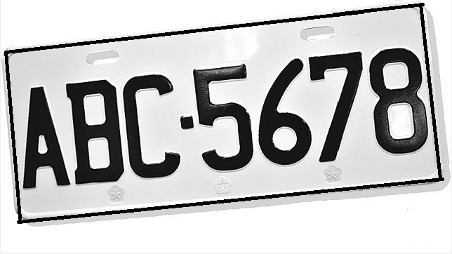
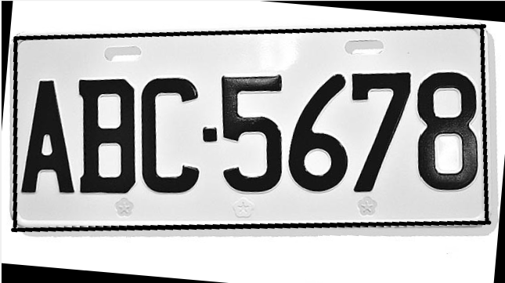
原始圖片 傾斜校正

Slide 4
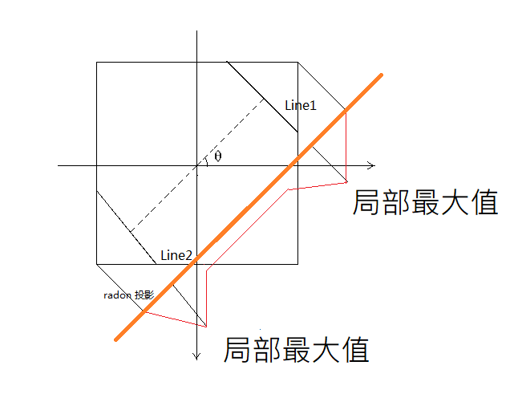


Radon Transform

Slide 5
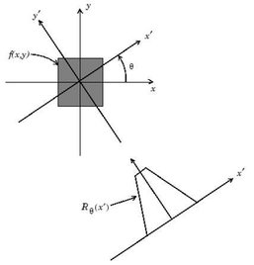
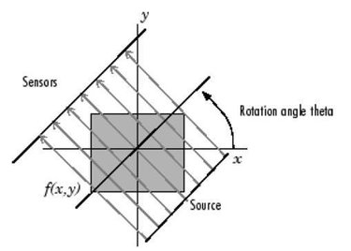

Slide 6
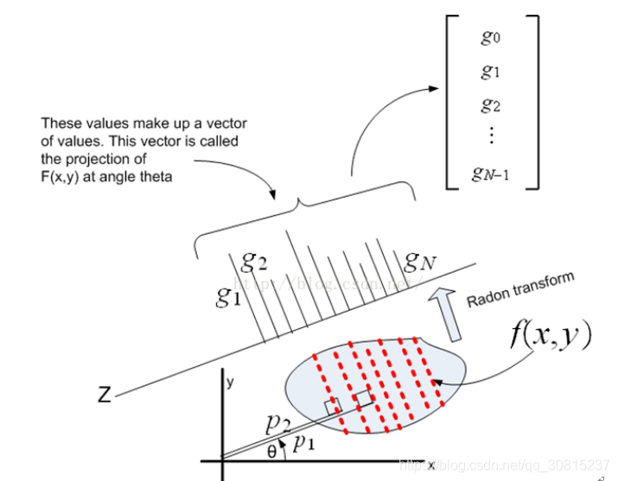

Slide 7
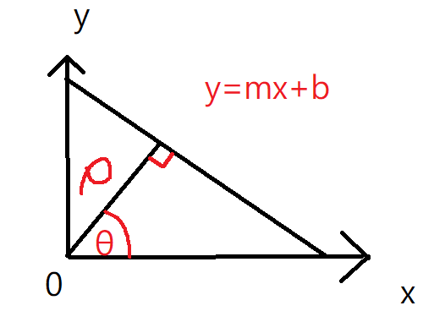
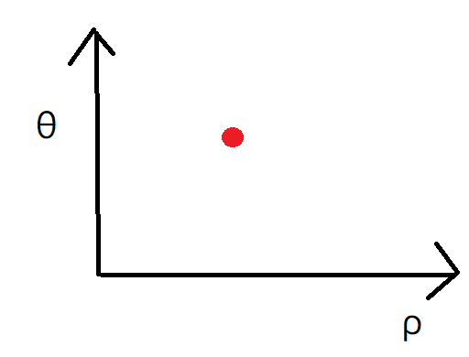
Hough Transform基本思想
Cartesian coordinate system
Hesse
normal
form

Slide 8
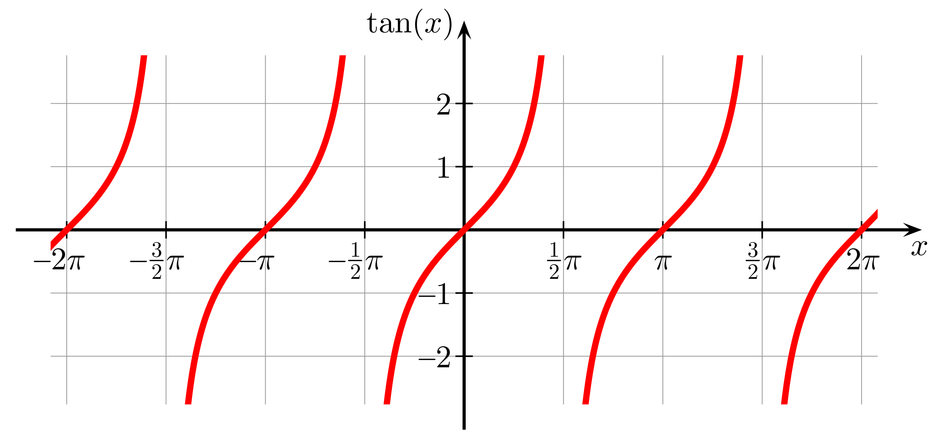

Slide 9
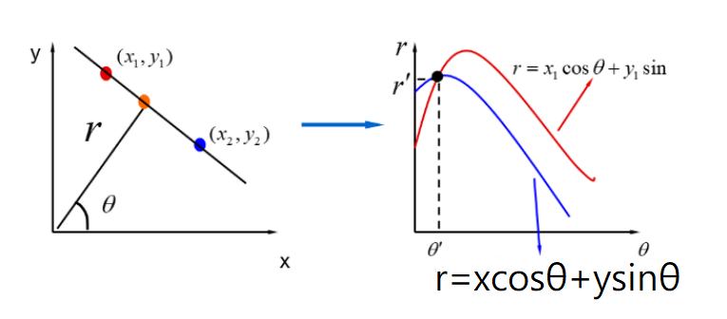
法線式
r=xcosθ+ysinθ

Slide 10
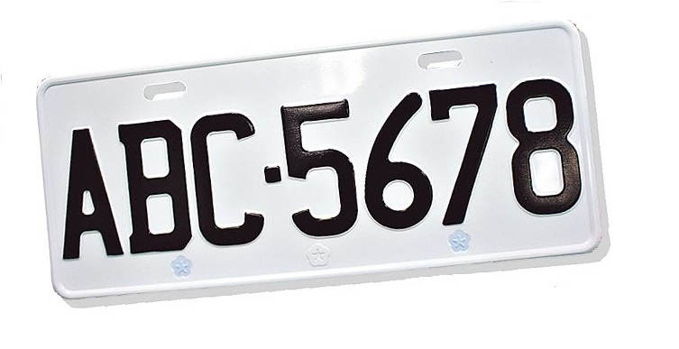

Slide 11
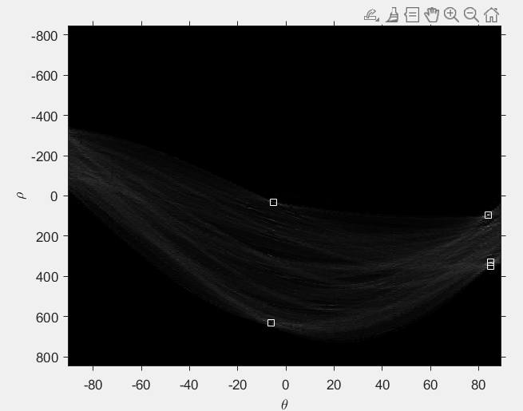
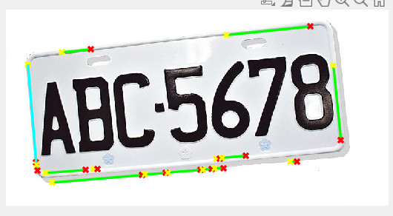
Matlab Hough直線檢測

Slide 12
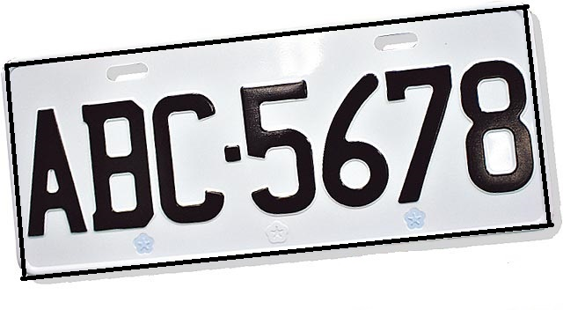
增強直線

Slide 13
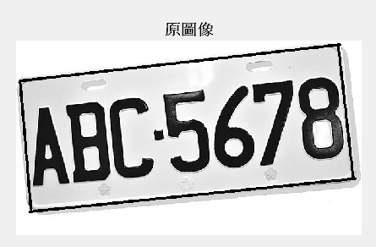
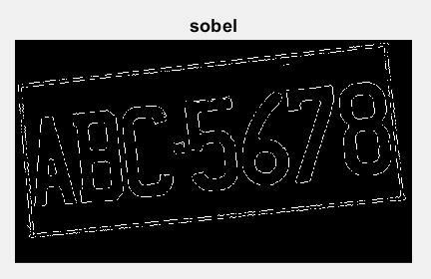
邊緣檢測

Slide 14
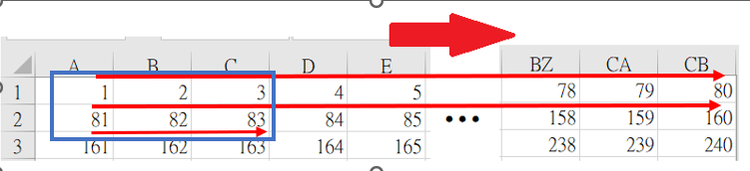
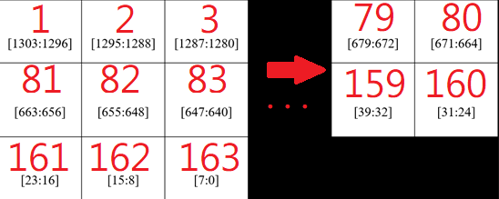
SOBEL

Slide 15
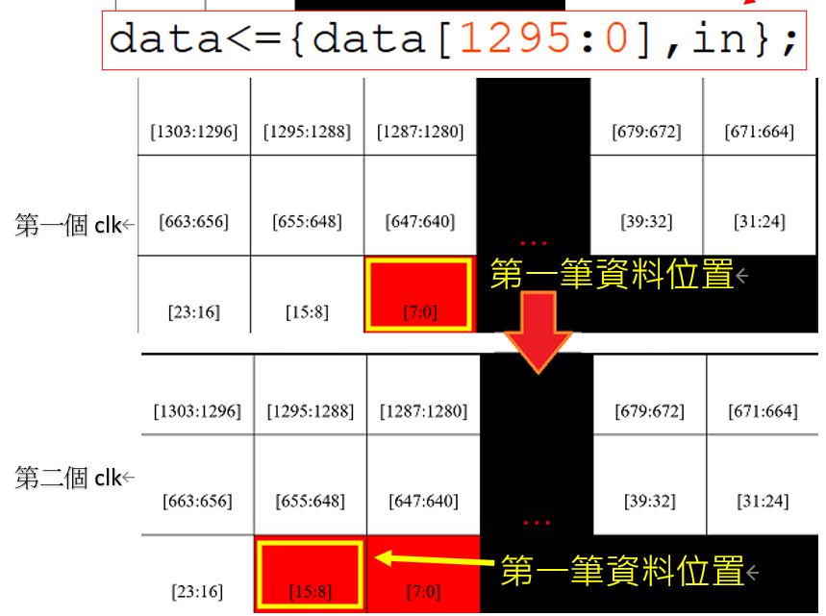

Slide 16
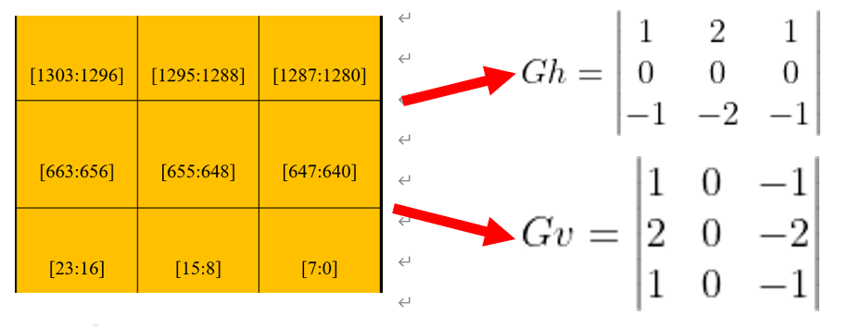

Slide 17
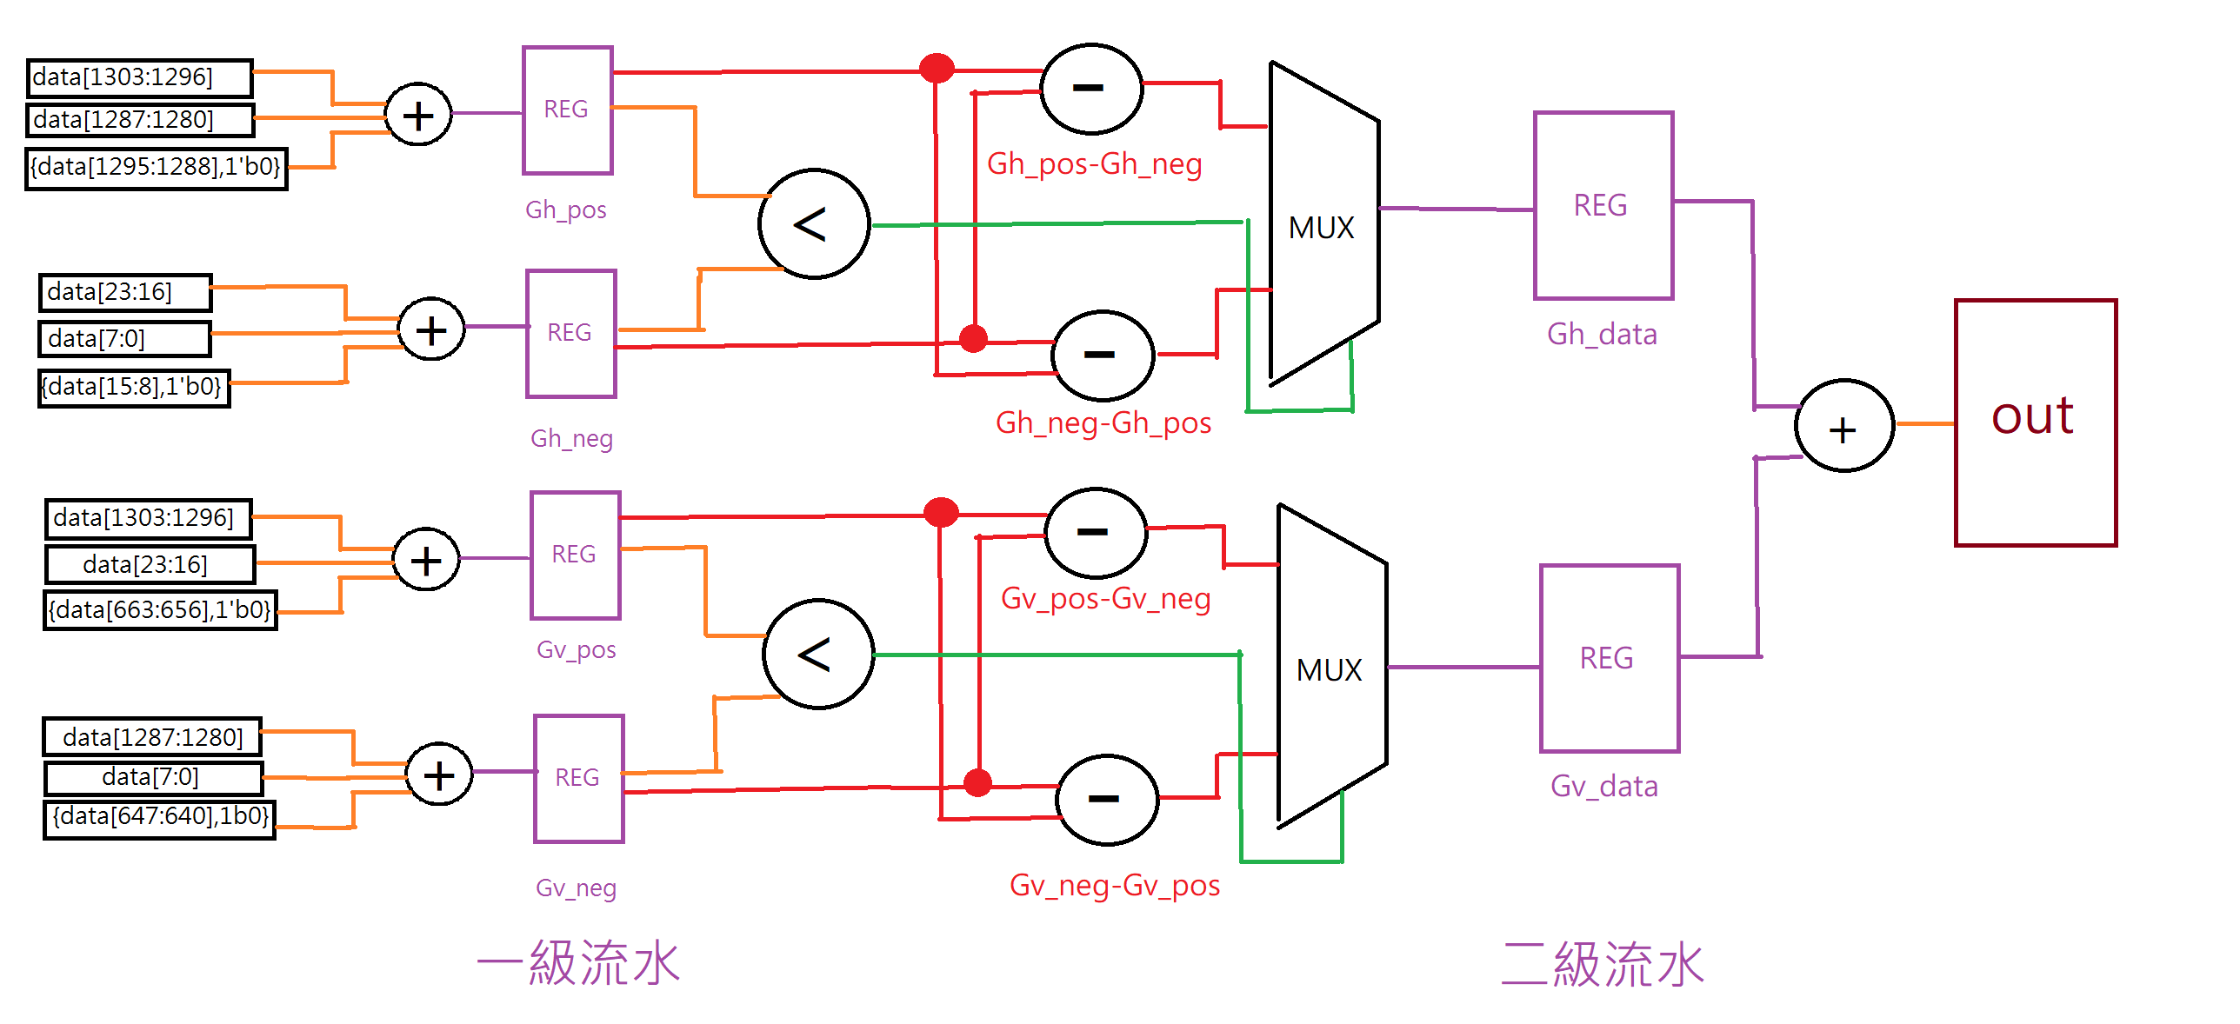

Slide 18

Sobel順序

Slide 19
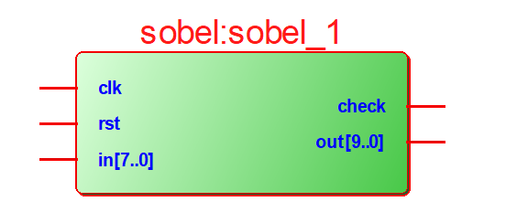
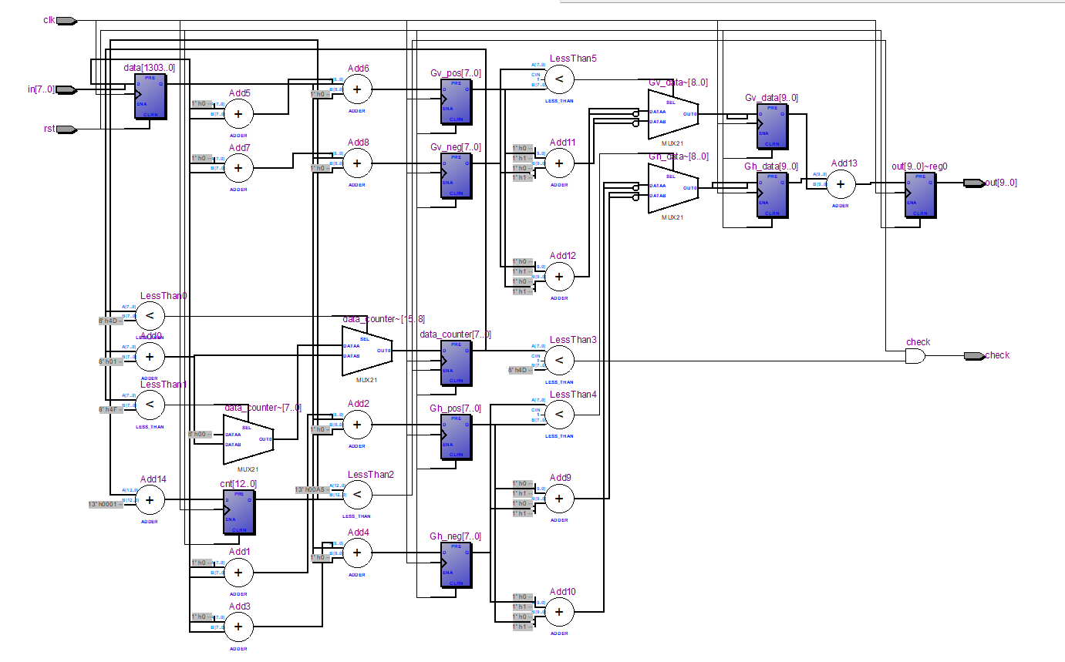

Slide 20

二值化

Slide 21
二值化順序

Slide 22
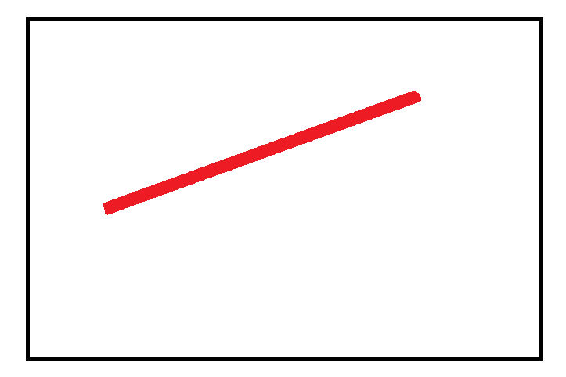
檢測直線端點

Slide 24
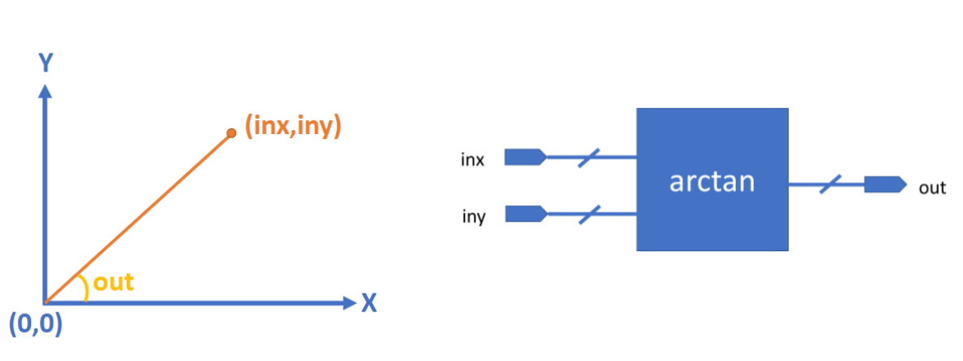

Slide 25
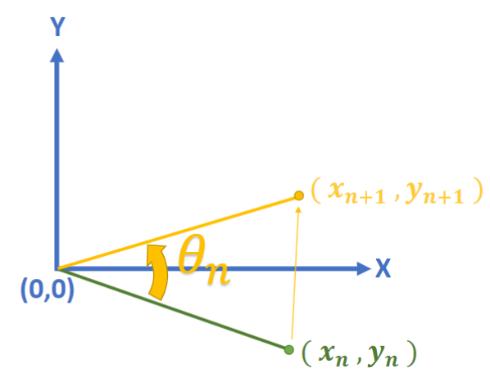
x' = cos(θ) * x - sin(θ) * y y' = sin(θ) * x + cos(θ) * y

Slide 26
x' = cos(θ) * x - sin(θ) * y y' = sin(θ) * x + cos(θ) * y
x' = cos(θ) (x - tan(θ) * y ) y' = cos(θ) (y + tan(θ) * x )

Slide 27
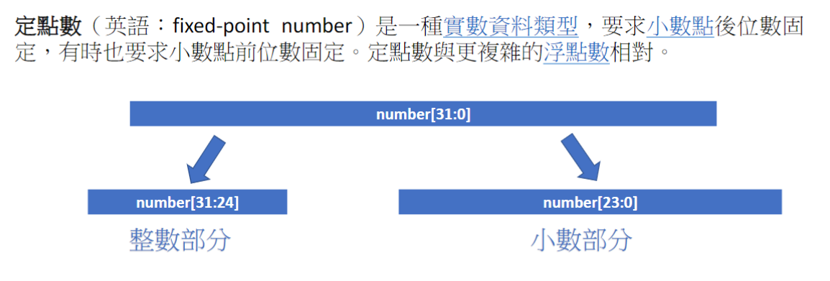

Slide 28
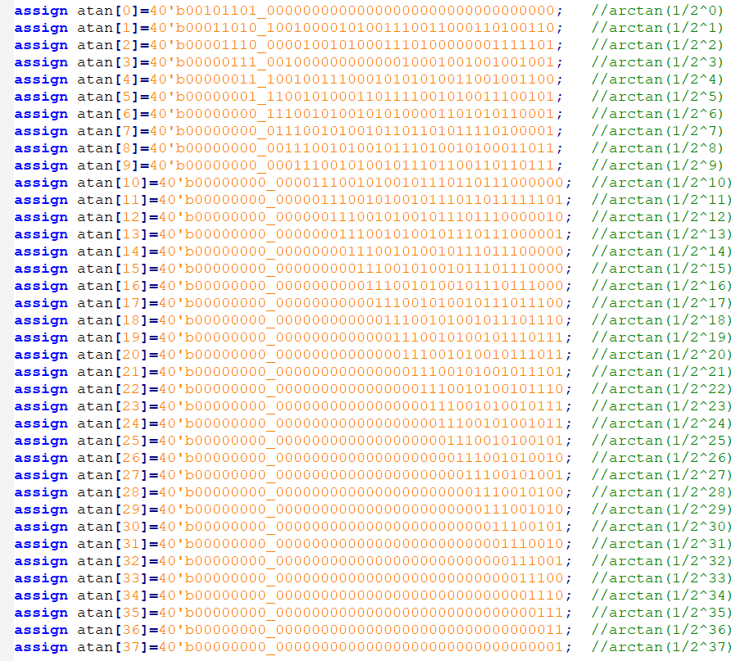
建表

Slide 29
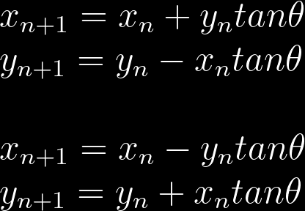


由於在做運算時，比如x=16 , y=-90
做下方運算，會導致x變得更大，所以需要先開一個比較大的空間進行計算

Slide 30
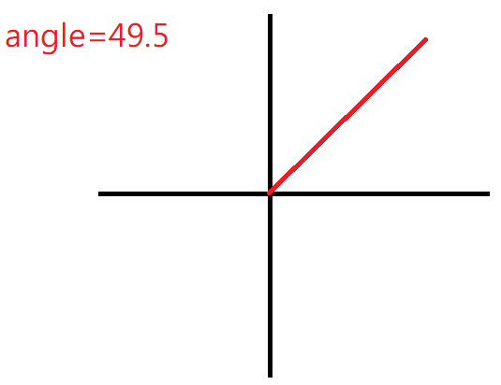
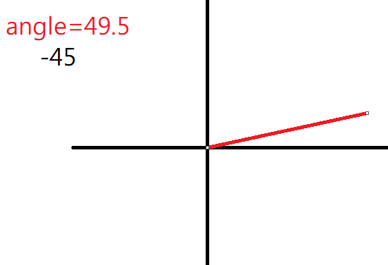
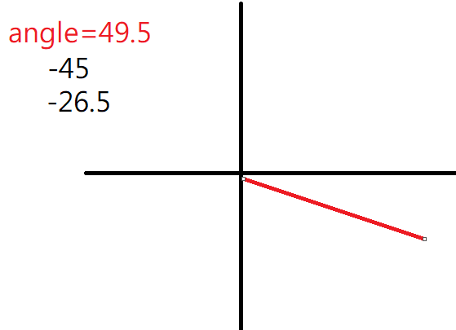
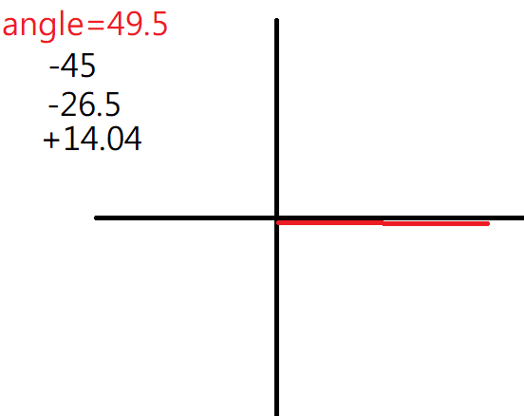
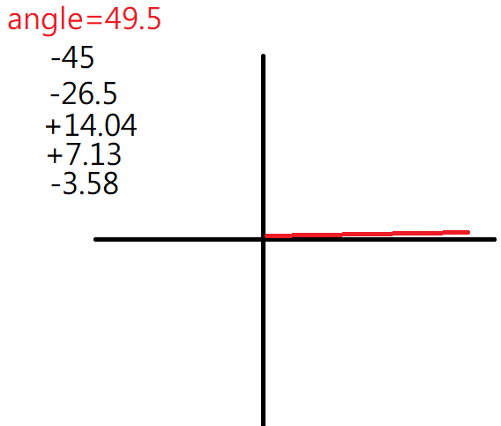
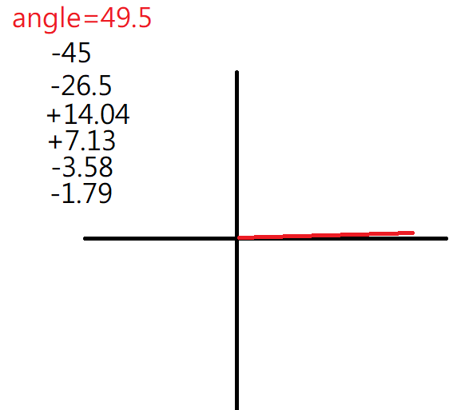
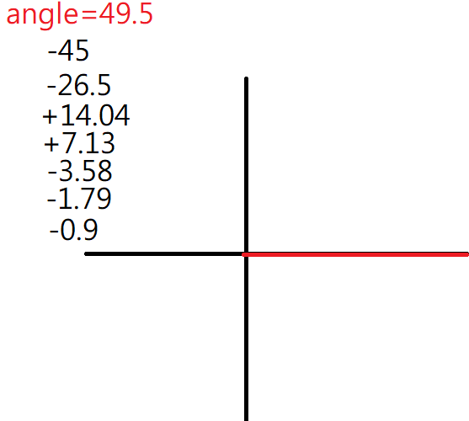
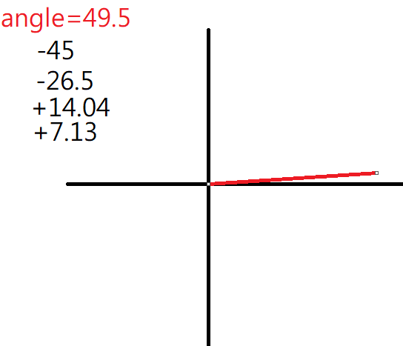
運作原理圖

Slide 31
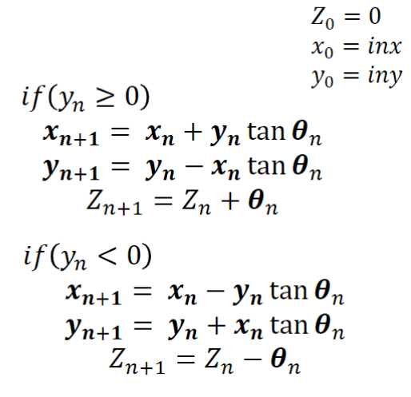
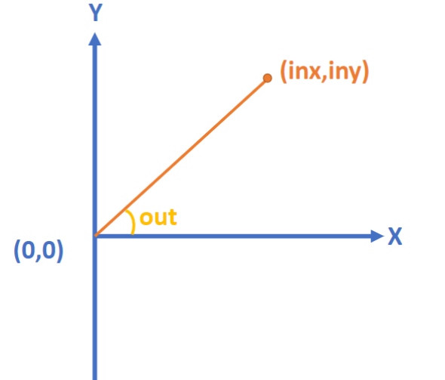

Slide 32
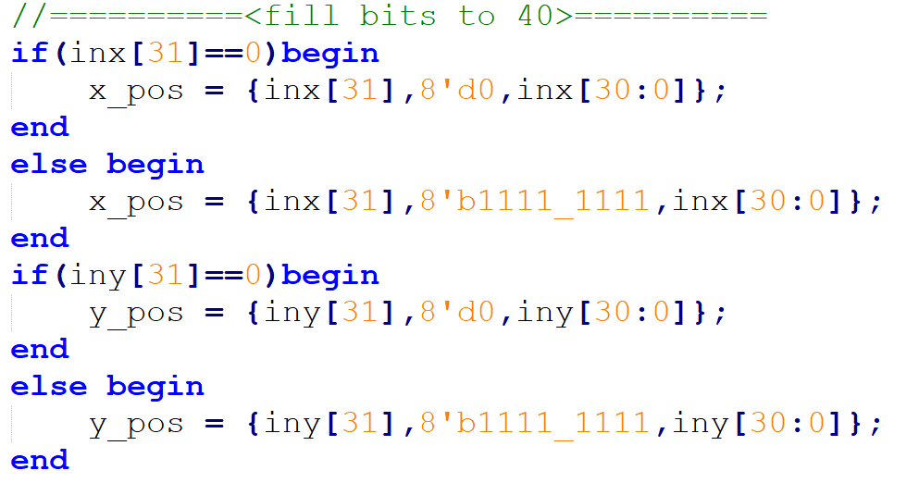
將資料放入，負數需要補1(2’s補數的關係)
X=正數
X=負數
Y=正數
Y=負數

Slide 33

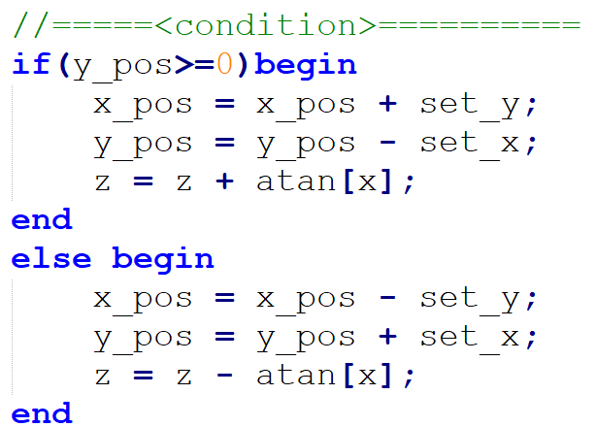

跑完38個表即可輸出

Slide 34
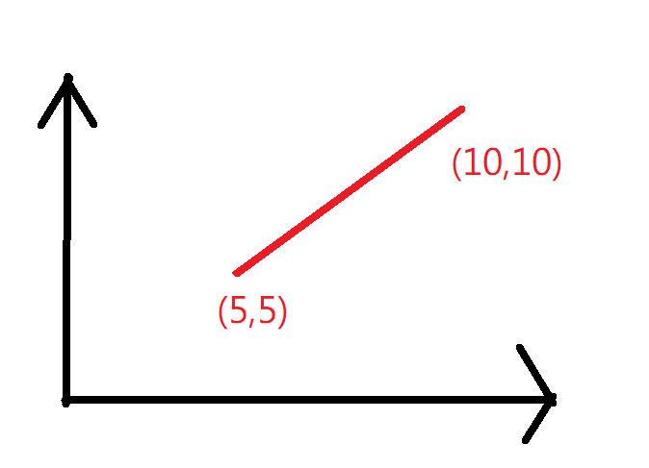
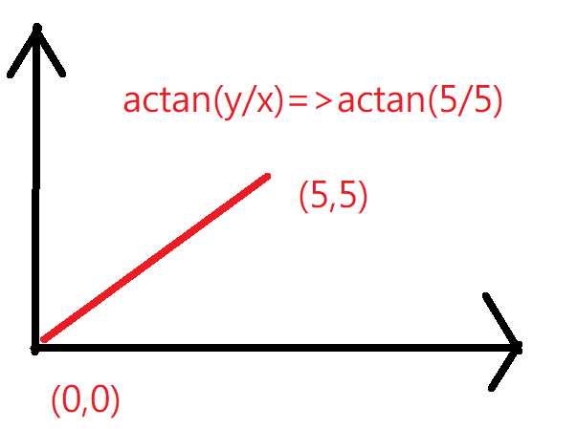

Slide 35
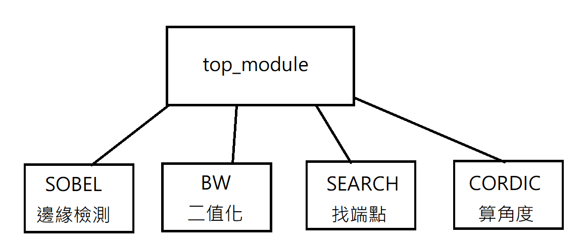
架構圖

Slide 36
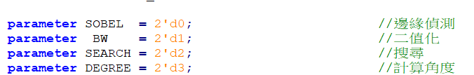
狀態機

Slide 37
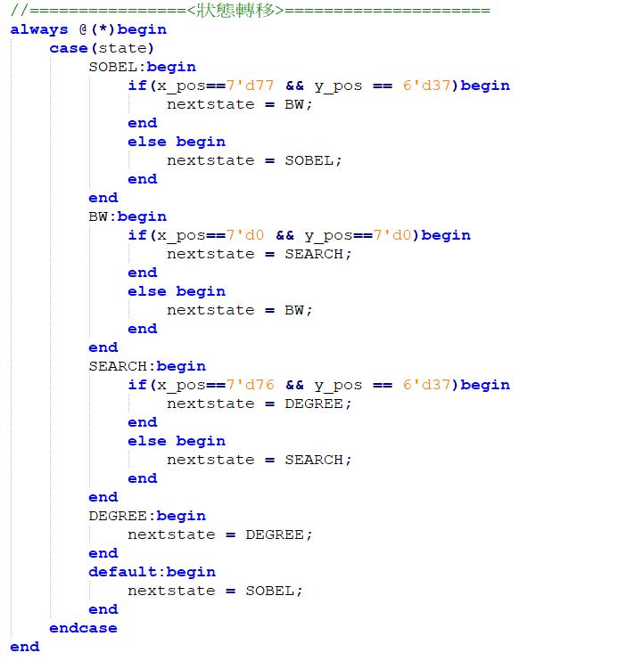

Slide 38
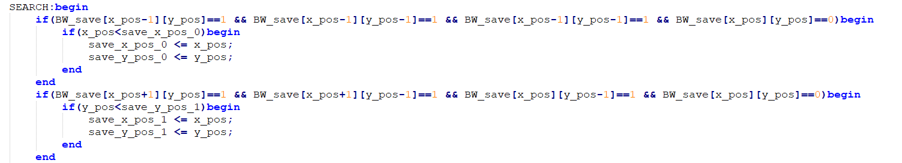

Slide 39
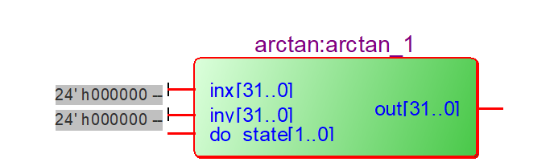
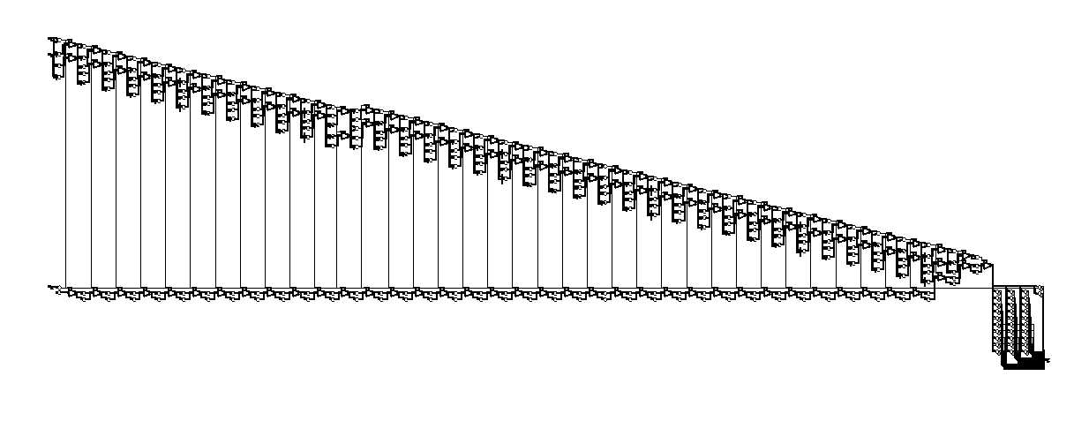

Slide 40
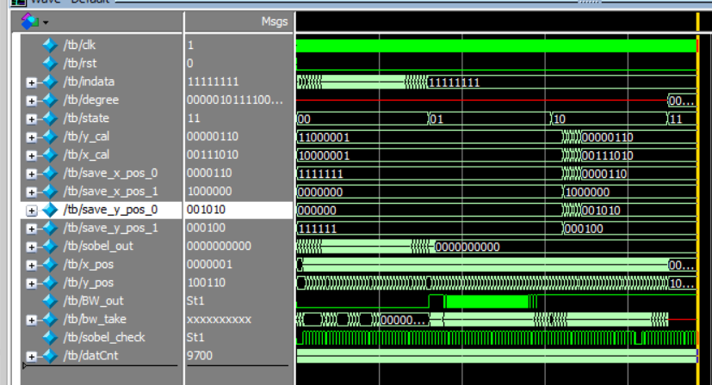
Testbench驗證

Slide 41



Slide 42



Slide 43




Slide 44



Slide 45



Slide 46



Slide 47

旋轉回去

Slide 48


Slide 49
THANK
YOU

